Slide 1

BÁO CÁO
BÀI TẬP QUÁ TRÌNH
ĐOÀN PHƯƠNG NAM
HUỲNH HỮU THỊNH

Slide 2
CÁC BÀI TẬP
102 Category Flower Classification
Vietnamese News Text Classification
Multiple Object Tracking 17

Slide 3

102 Category Flower Classification

Slide 4
Bộ dữ liệu
Nguồn: Oxford 102 Flower Dataset
Bộ dữ liệu gồm 102 loại hoa, bao gồm các loài hoa phổ biến ở Vương quốc Anh. Mỗi loại hoa có từ 40 đến 258 hình ảnh. Chi tiết về các loại hoa và số lượng hình ảnh cho từng loại có thể được tìm thấy trên trang thống kê danh mục.
Các hình ảnh trong bộ dữ liệu có sự đa dạng về tỷ lệ, tư thế và điều kiện ánh sáng. Ngoài ra, có một số loại hoa có sự khác biệt lớn trong cùng một danh mục, cũng như một số loại hoa rất giống nhau. Bộ dữ liệu này được trực quan hóa bằng isomap dựa trên đặc trưng về hình dạng và màu sắc.

Slide 5
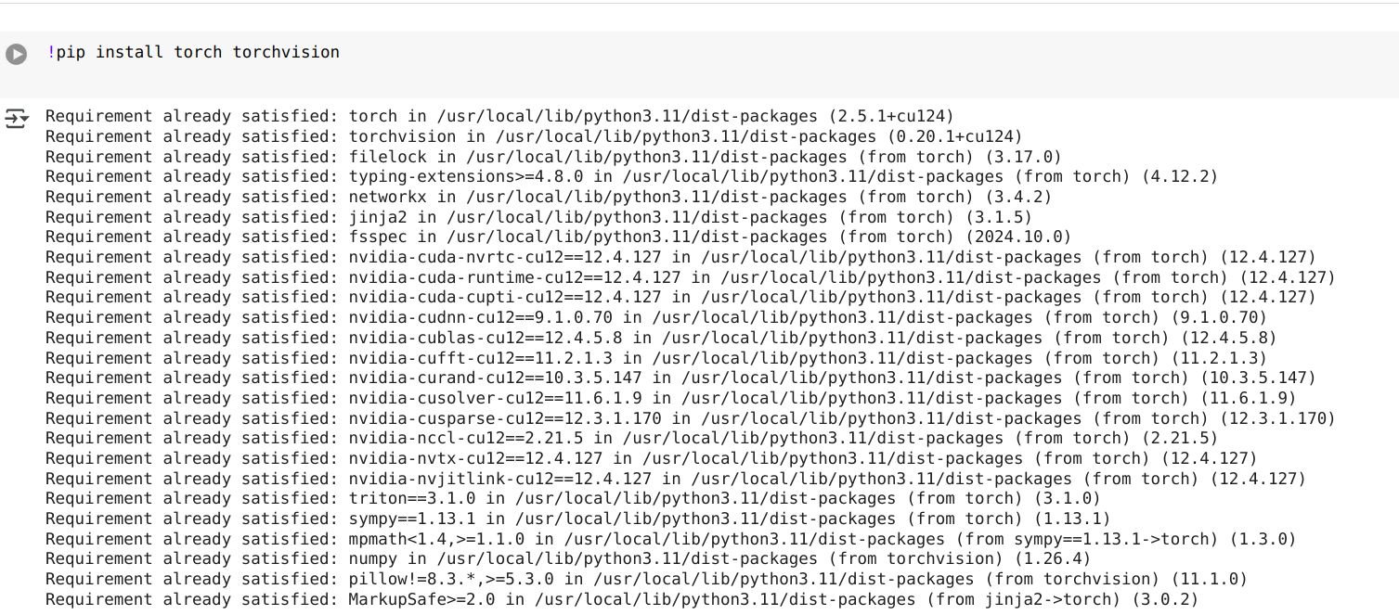
Import các thư viện cần thiết

Slide 6
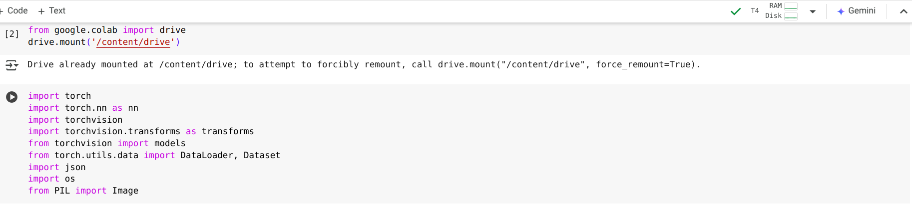

Slide 7
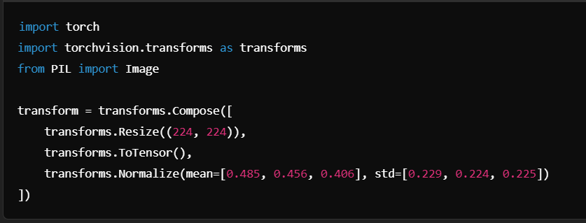
Tiền xử lý dữ liệu
Phép biến đổi ảnh:
Resize ảnh về (224, 224) để phù hợp với mô hình ResNet.
Chuyển đổi ảnh thành tensor.
Chuẩn hóa ảnh theo giá trị trung bình và độ lệch chuẩn của tập ImageNet.

Slide 8

Định Nghĩa Dataset Tùy Chỉnh
Các bước chính: Duyệt qua các thư mục con để lấy đường dẫn ảnh và nhãn.
Chuyển nhãn từ dạng tên (ví dụ: "1", "2") thành số nguyên bắt đầu từ 0.
Mục đích: Tải dữ liệu từ thư mục và gắn nhãn (labels) tương ứng.
Nếu có file JSON chứa ánh xạ nhãn, đọc và sử dụng nó.

Slide 9
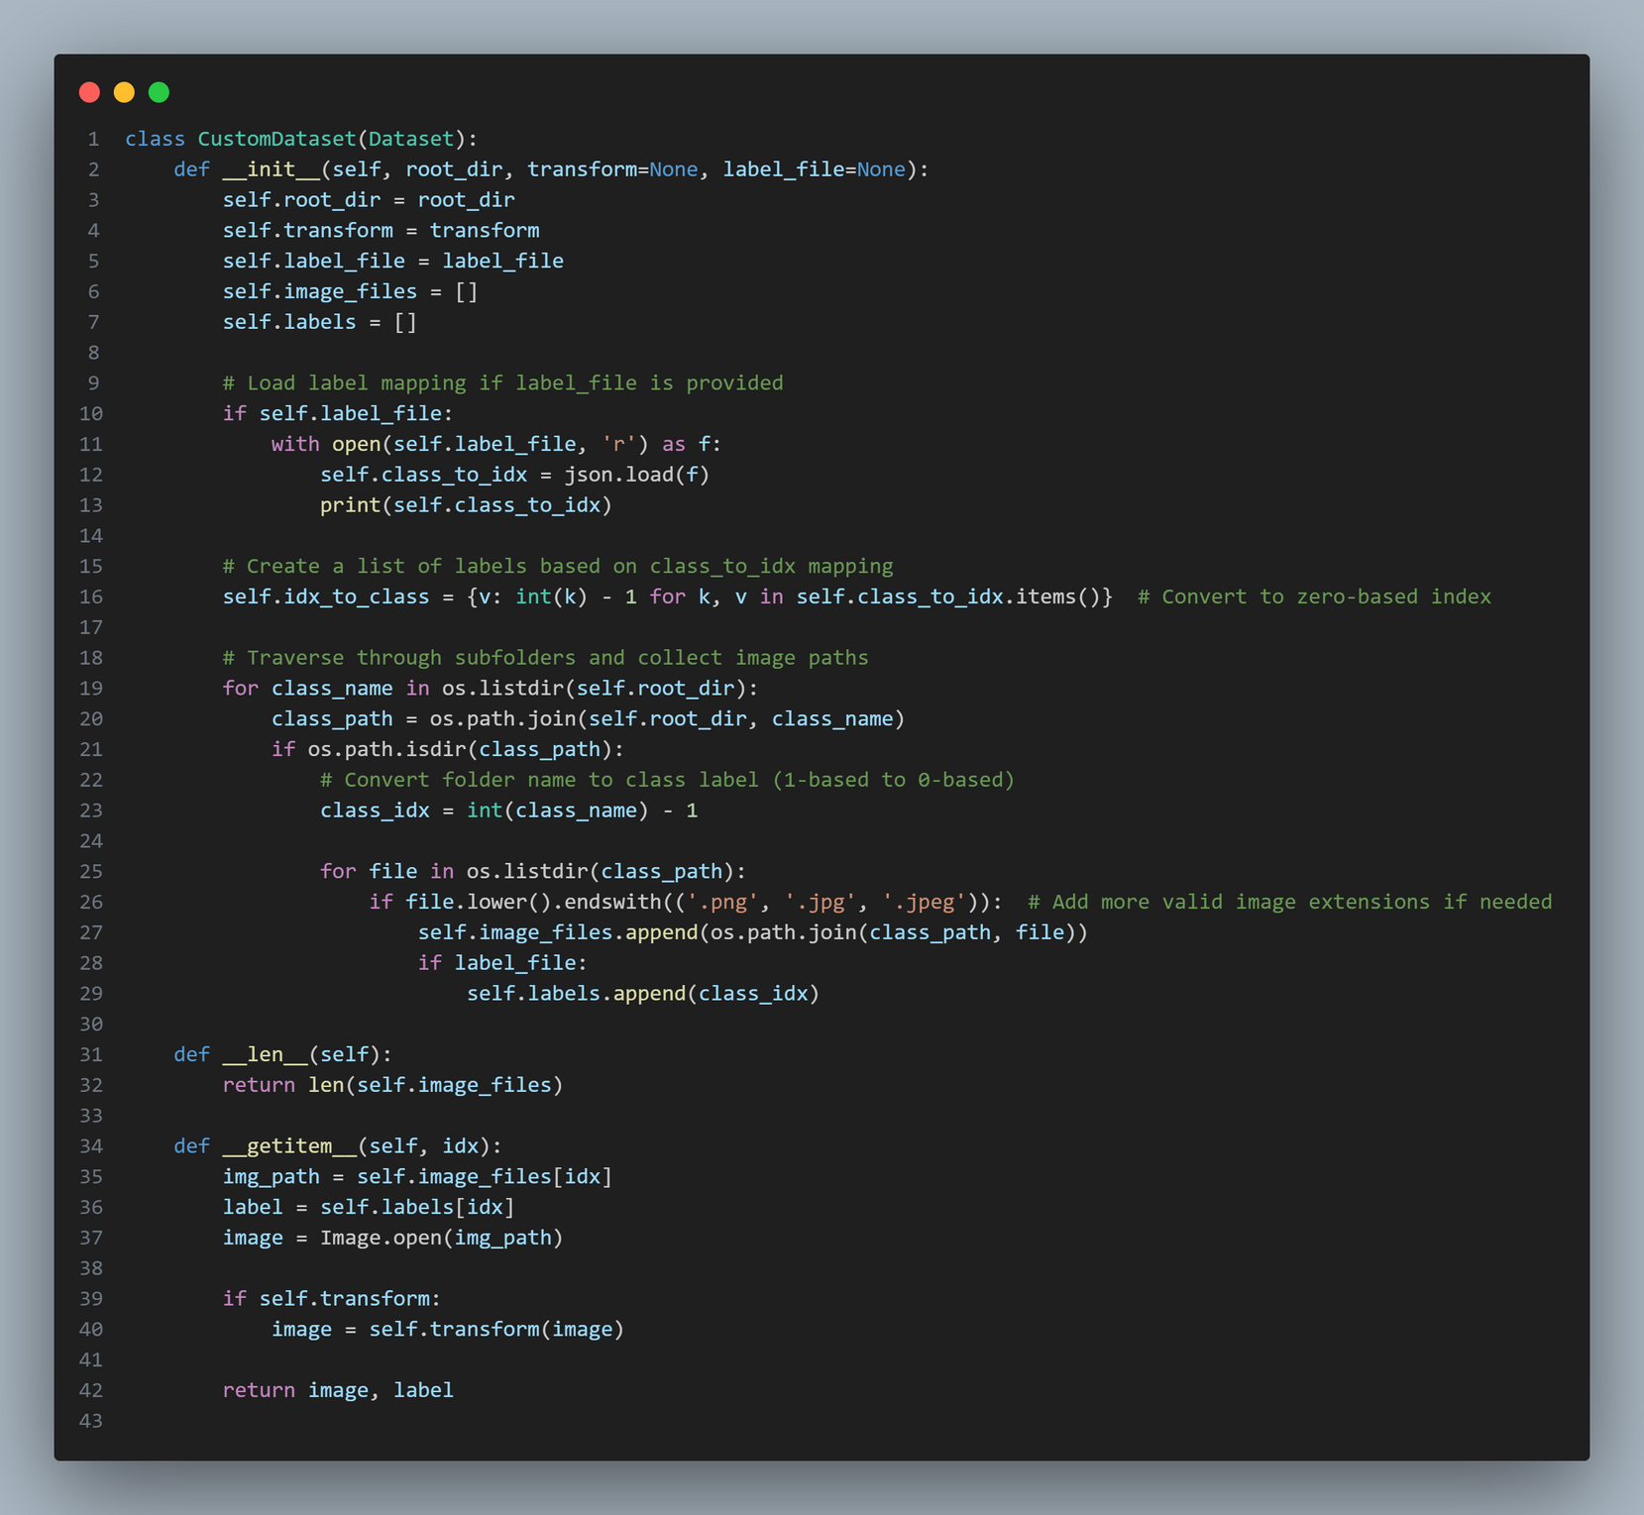

Slide 10
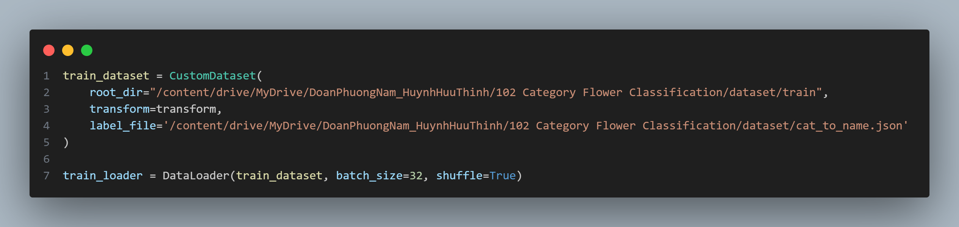
Chuẩn Bị Dataloader
Tạo các dataloader để nạp dữ liệu vào mô hình theo từng batch.
Batch size là 32, dữ liệu được xáo trộn (shuffle=True) khi training.

Slide 11
Định Nghĩa và Huấn Luyện Mô Hình
Mô hình: ResNet-18 (đã pretrained).
Layer cuối được thay đổi để phù hợp với 102 lớp hoa.
Hàm loss: CrossEntropyLoss.
Optimizer: Adam với learning rate là 0.001.
Số epoch: 5.
Ở mỗi bước:
Dữ liệu được chuyển lên GPU (nếu có).
Tính loss và cập nhật trọng số.

Slide 12
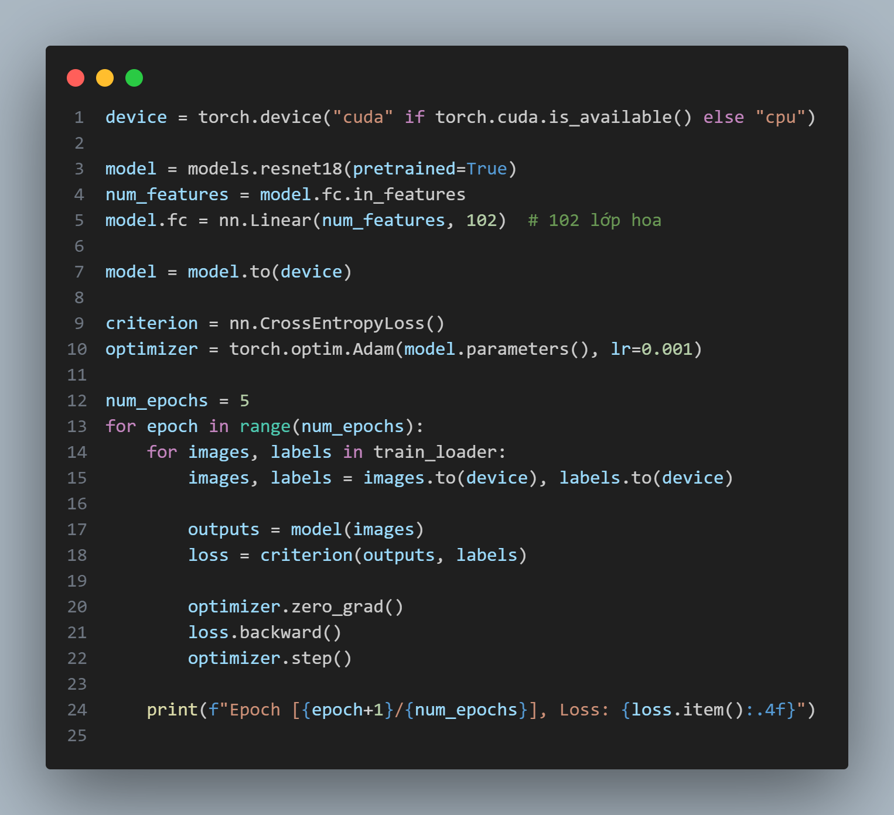
Huấn luyện mô hình ResNet-18

Slide 13
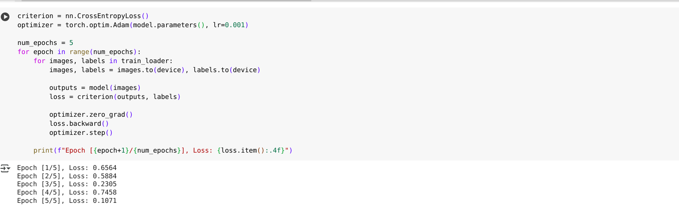
Giá trị loss giảm dần theo từng epoch

Slide 14
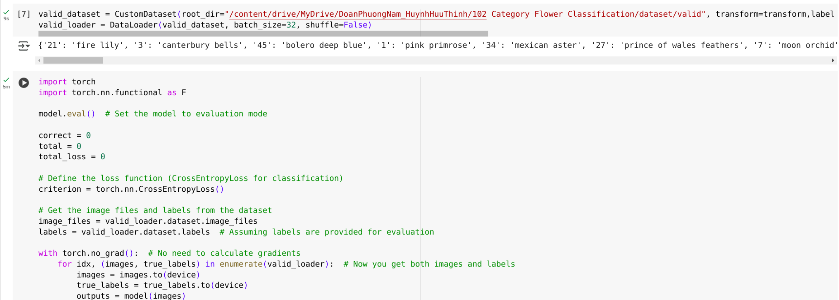
Chạy trên tập Valid

Slide 15
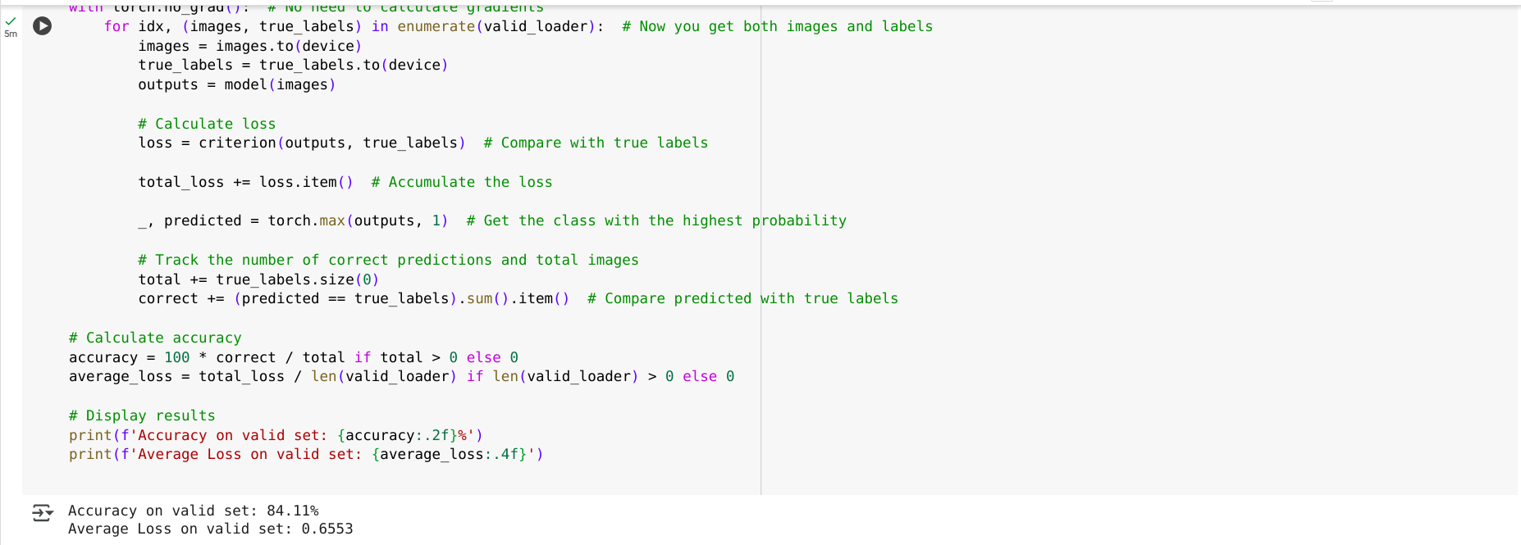
Kết quả:

Slide 16
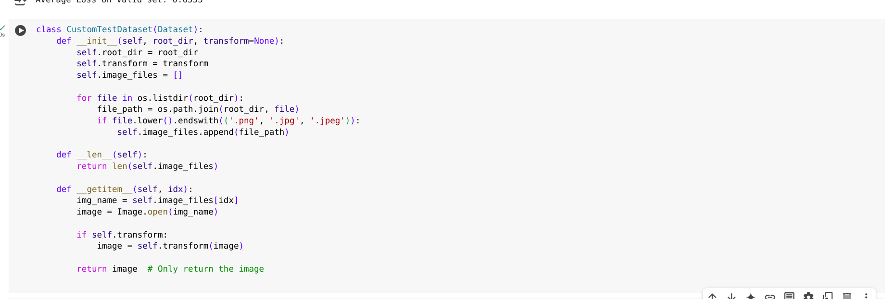
Xử lý bộ test

Slide 17
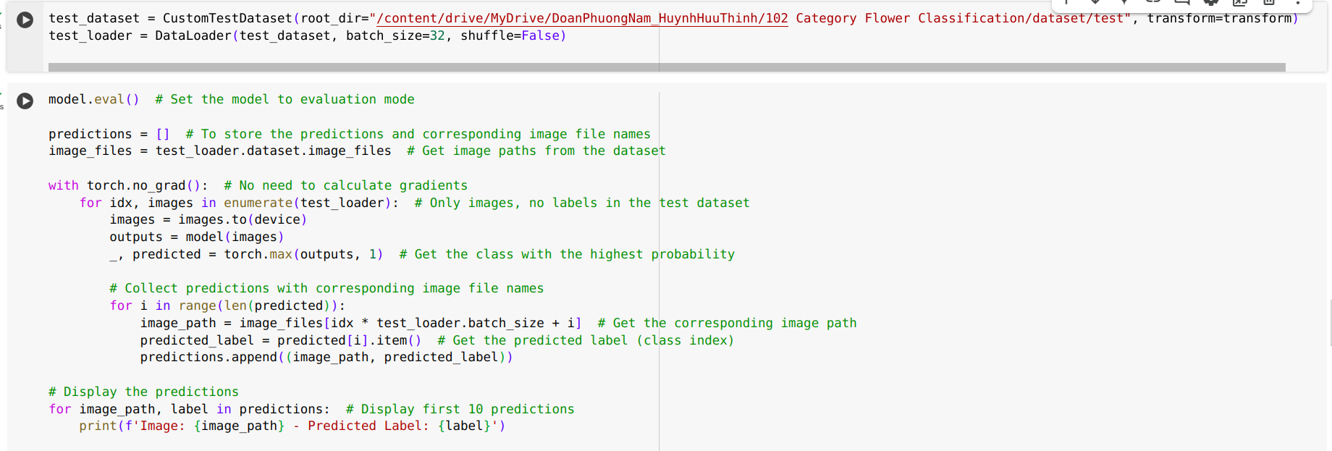

Slide 18
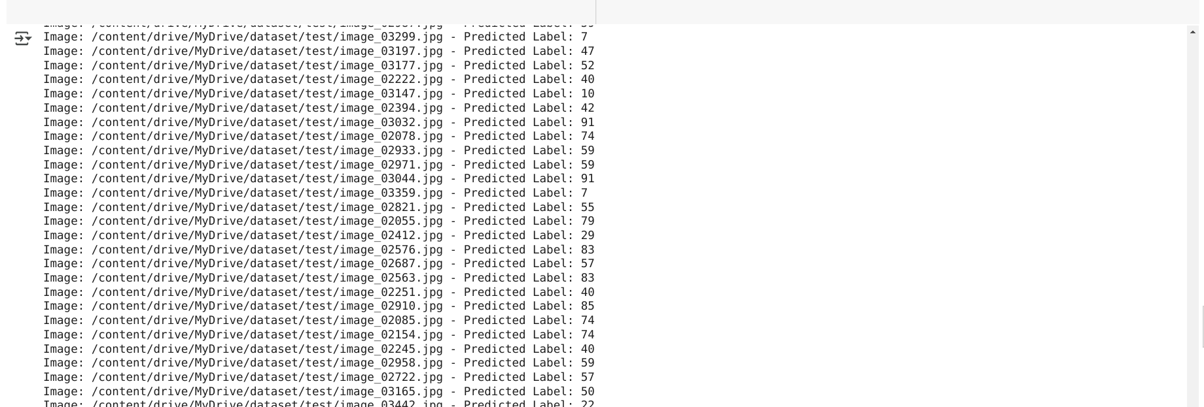
Kết quả

Slide 19

Vietnamese News Text Classification

Slide 20
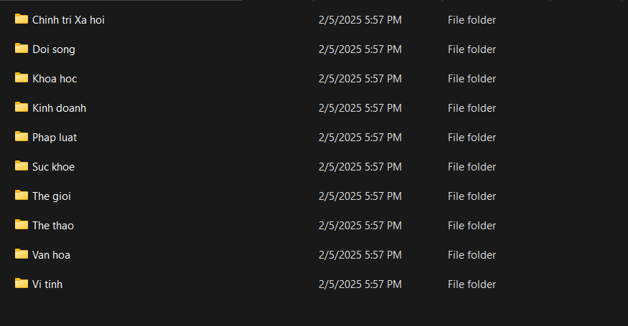
Bộ dữ liệu
Nguồn:A Large-scale Vietnamese News Text Classification Corpus
Bộ dữ liệu bao gồm các bài báo bằng tiếng việt phân loại theo các thư mục nhãn

Slide 21

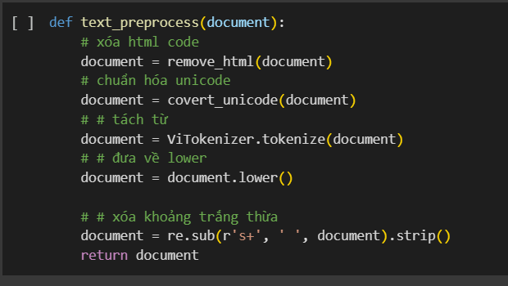
Tiền xử lý dữ liệu
1
Tách từ bằng thư viện ViTokenizer.
2
Chuẩn hóa Unicode.
3
Loại bỏ mã HTML
4
Chuyển đổi tất cả văn bản về chữ thường
5
Loại bỏ khoảng trắng thừa.

Slide 22
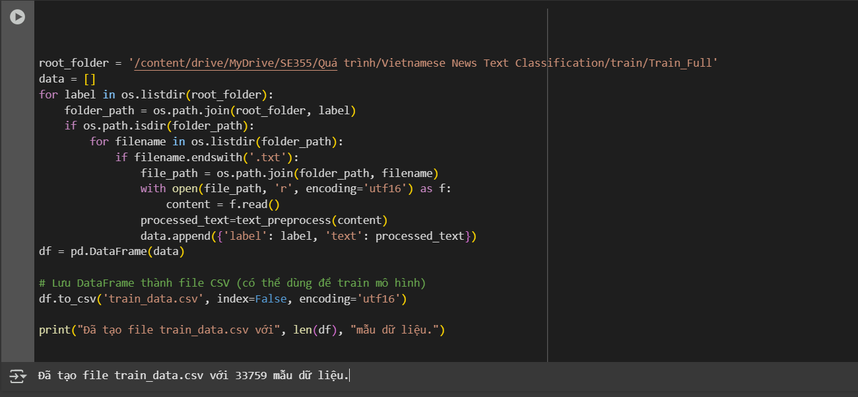
Tiền xử lý dữ liệu
Duyệt qua dataset và lưu lại thành 1 file csv duy nhất gồm có label và text

Slide 23
Chia tập Train/Test
Tập dữ liệu đầu vào: Dữ liệu đọc từ "train_data.csv", gồm hai cột: text (văn bản) và label (nhãn).
Mã hóa nhãn: Nhãn văn bản được chuyển đổi thành số nguyên bằng LabelEncoder.
Chia tập dữ liệu:
Tỷ lệ: 80% tập huấn luyện (train), 20% tập kiểm tra (test).
Xử lý mất cân bằng dữ liệu: Sử dụng SMOTE để tăng số lượng mẫu ở các lớp bị thiếu.
Biểu diễn dữ liệu:
Sử dụng Tokenizer của Keras để chuyển văn bản thành chuỗi số nguyên.
Áp dụng pad_sequences để đảm bảo độ dài cố định (max_len = 500).
Lưu dữ liệu sau khi xử lý:
X_train_resampled.npy
y_train_resampled.npy
X_test.npy
y_test.npy

Slide 24
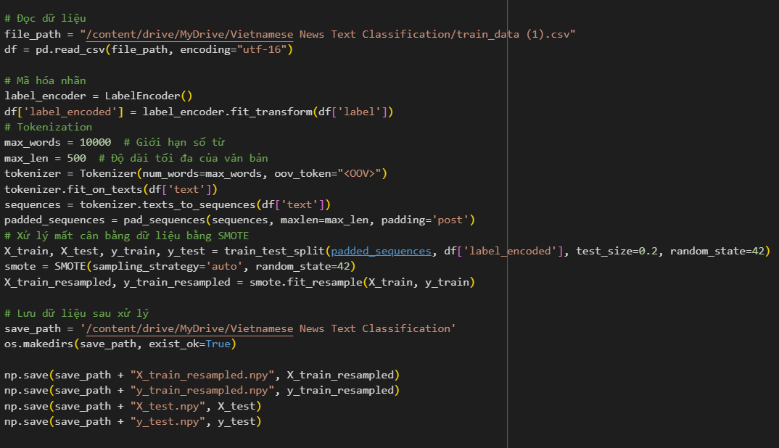

Slide 25

Huấn luyện mô hình
Mô hình sử dụng: LSTM với kiến trúc gồm:
Lớp nhúng (Embedding): input_dim = 10000, output_dim = 128, input_length = 500
Hai lớp LSTM:
LSTM(128, return_sequences=True)
LSTM(64)
Hai lớp Dense:
Dense(32, activation='relu')
Dense(số lượng nhãn, activation='softmax')
Bộ tối ưu: Adam
Hàm mất mát: SparseCategoricalCrossentropy
Số epoch: 10
Batch size: 64

Slide 26
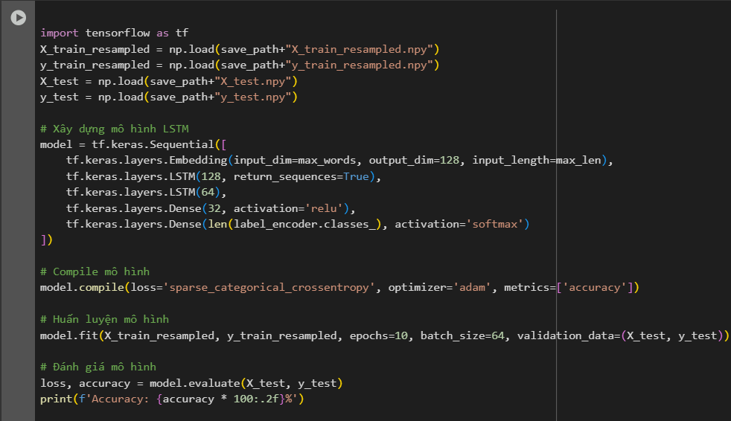

Slide 27
Epoch | Loss (Train) | Accuracy (Train) | Loss (Val) | Accuracy (Val)
1 | 2.2813 | 13.33% | 2.2970 | 10.41%
2 | 2.2811 | 13.02% | 2.2379 | 17.85%
3 | 2.1737 | 17.47% | 2.0955 | 23.44%
4 | 2.0496 | 22.41% | 1.6786 | 33.99%
5 | 1.8038 | 30.34% | 1.5280 | 39.72%
6 | 1.7612 | 31.09% | 1.4133 | 43.47%
7 | 1.5931 | 37.53% | 1.2072 | 53.52%
8 | 1.4586 | 44.44% | 1.1073 | 61.70%
9 | 1.3387 | 50.84% | 0.8806 | 70.51%
10 | 1.2311 | 56.25% | 0.6348 | 80.36%
Kết quả
Mô hình đạt độ chính xác cao (80.36%) trên tập kiểm tra, tốt hơn so với một số baseline đơn giản.
Không có dấu hiệu overfitting nghiêm trọng, vì accuracy trên train và val khá gần nhau.
Loss giảm dần theo từng epoch, chứng tỏ mô hình học tốt và có khả năng tổng quát hóa.
Test Accuracy: 80.53% gần với validation accuracy (80.36%), chứng tỏ mô hình tổng quát hóa tốt.
Test Loss: 0.6335, thấp, nghĩa là mô hình có khả năng dự đoán khá ổn.

Slide 28
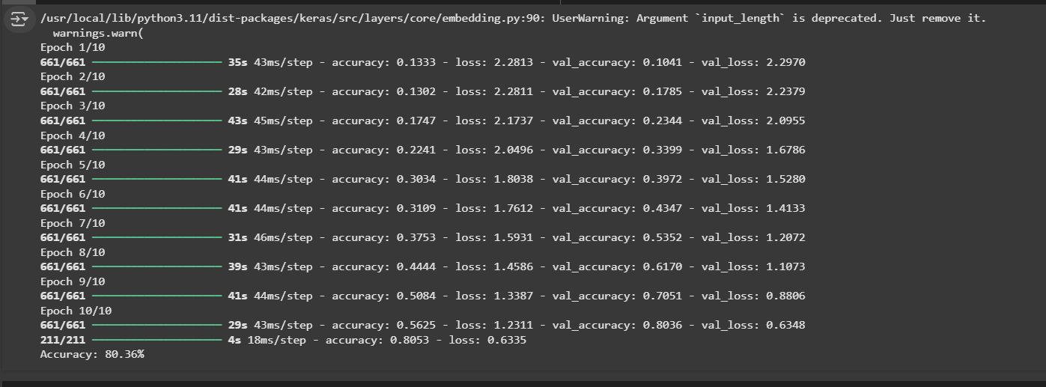

Slide 29
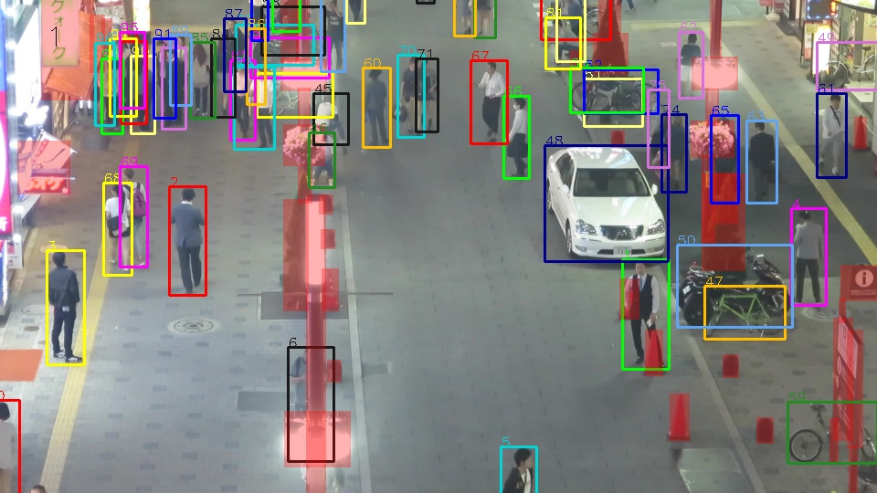
Multiple Object Tracking 17

Slide 30

Bộ dữ liệu
Nguồn: https://motchallenge.net/
Đây là một tập dữ liệu chuẩn trong bài toán theo dõi nhiều đối tượng (Multi-Object Tracking - MOT), bao gồm các video và annotation để phát hiện và theo dõi các đối tượng như người đi bộ.

Slide 31
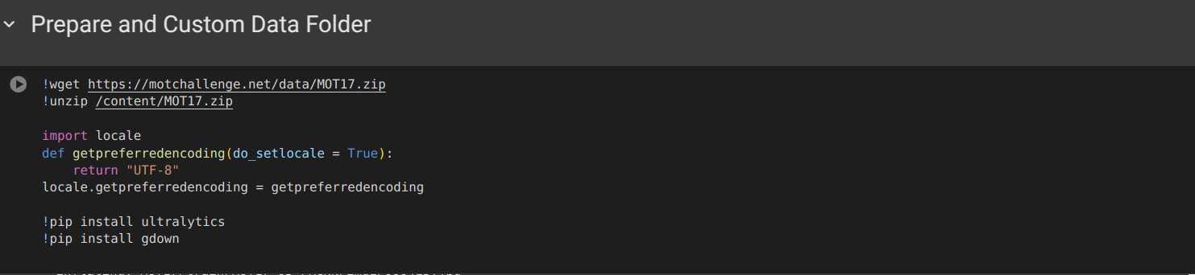
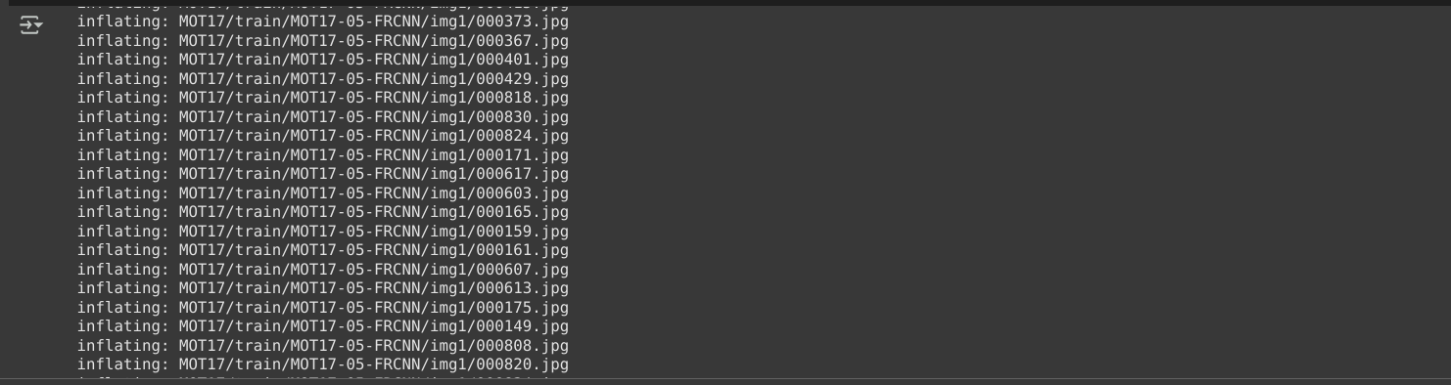

Slide 32
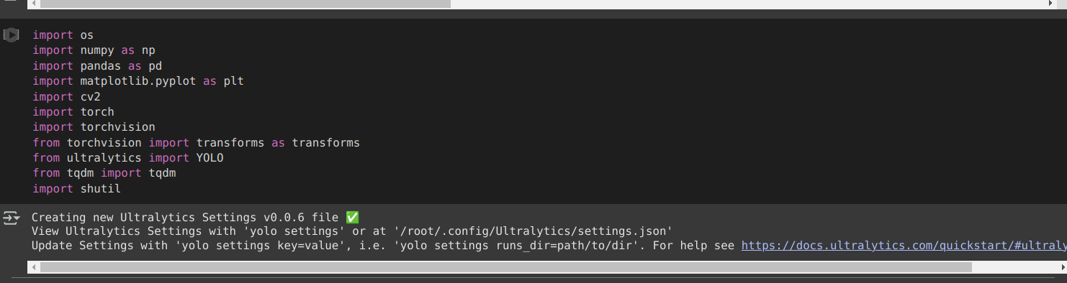

Slide 33
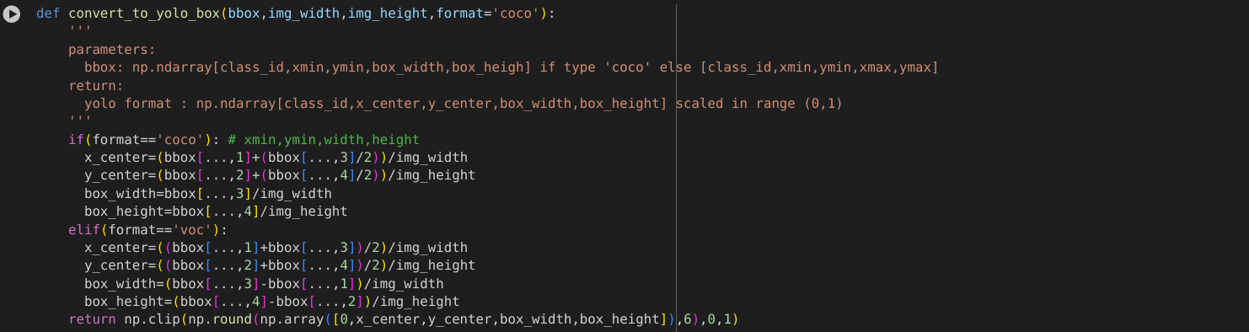
Chuẩn bị dữ liệu
Chuyển đổi annotation sang YOLO format
Annotation từ det.txt trong định dạng COCO hoặc VOC được chuyển thành YOLO format: [class_id, x_center, y_center, width, height].

Slide 34
Chuẩn bị dữ liệu
Tổ chức dữ liệu YOLO
Tạo thư mục images và labels chứa dữ liệu theo cấu trúc YOLO.
Di chuyển ảnh từ tập dữ liệu gốc và chuyển nhãn tương ứng.

Slide 35
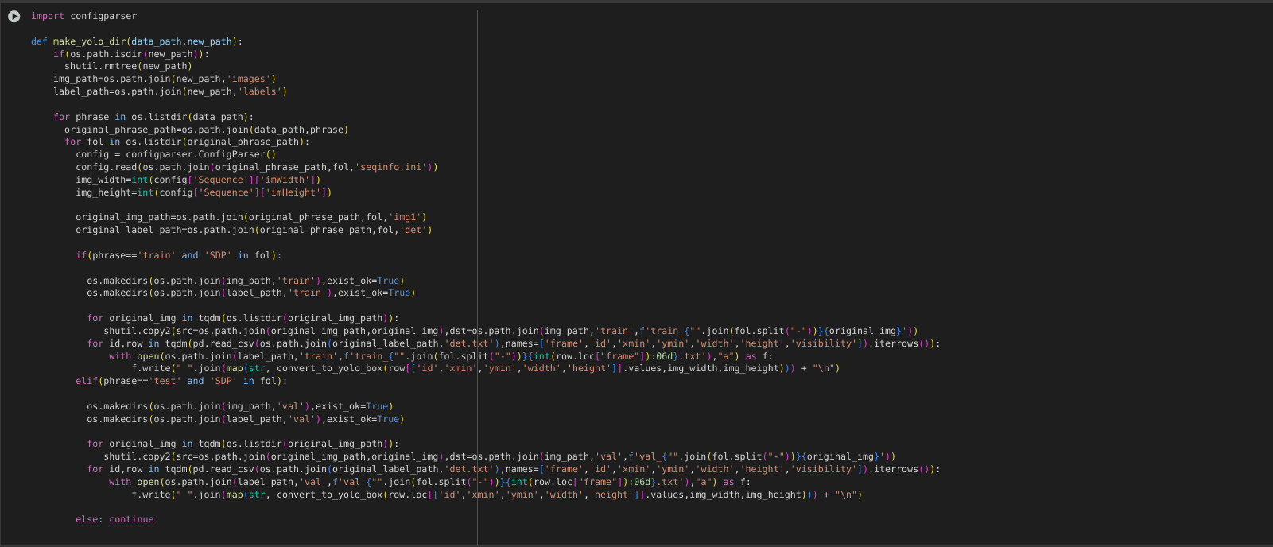

Slide 36
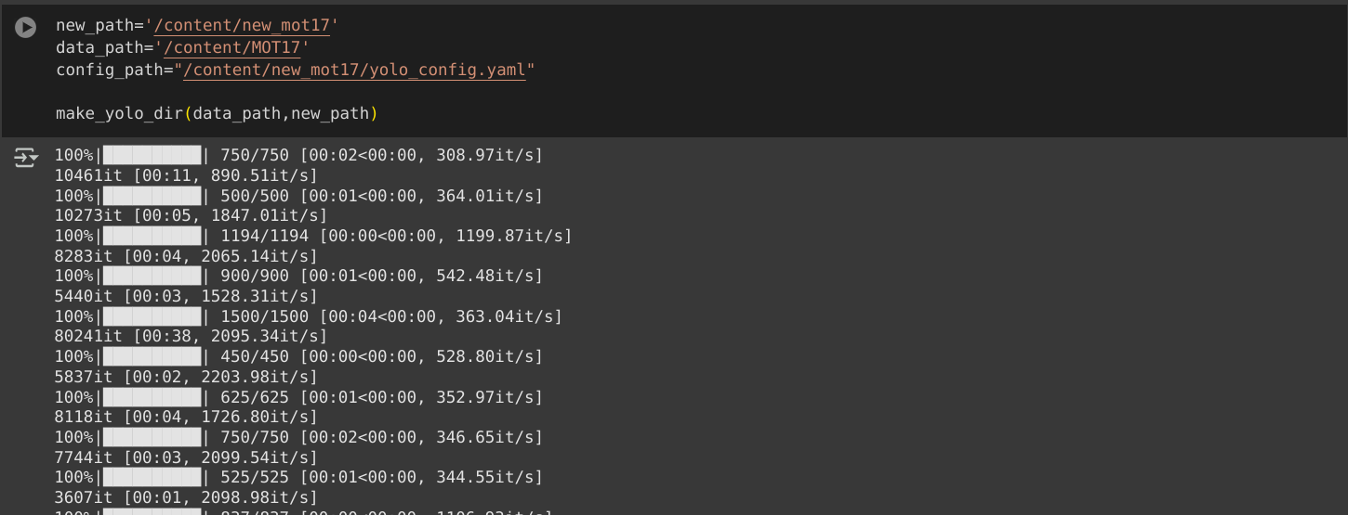

Slide 37
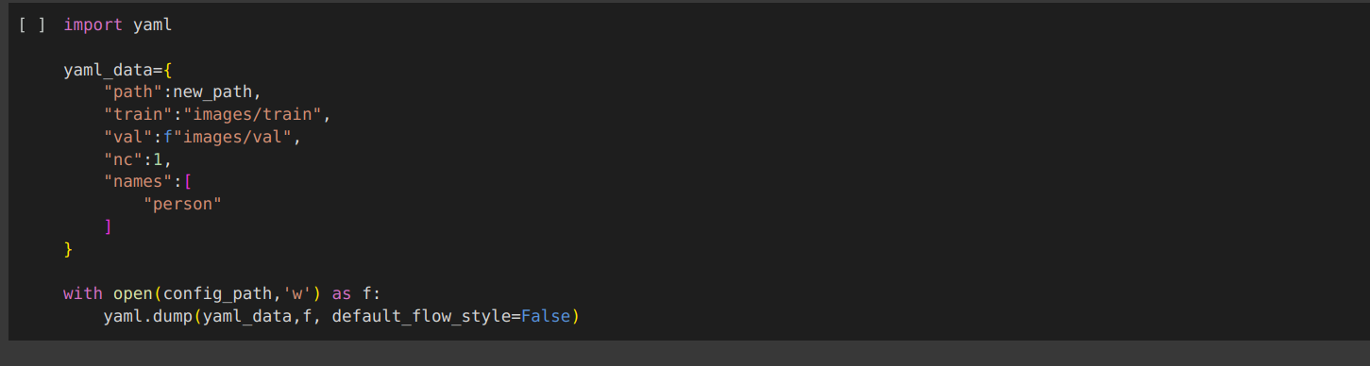
Chuẩn bị dữ liệu
Cấu hình YOLO:
Cấu hình file YAML để định nghĩa cấu trúc dữ liệu YOLO:
path: Đường dẫn dữ liệu.
train, val: Thư mục train và val.
nc=1: Số class (ở đây chỉ có "person"). names: Danh sách tên các class.

Slide 38
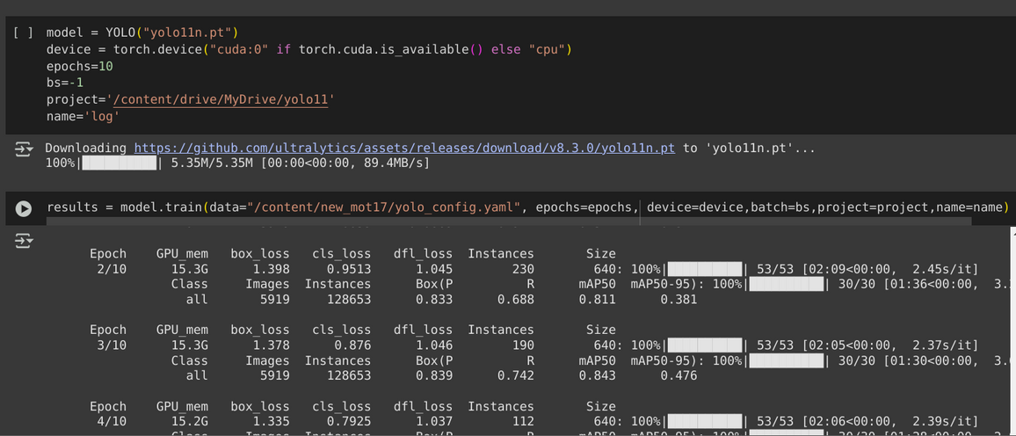
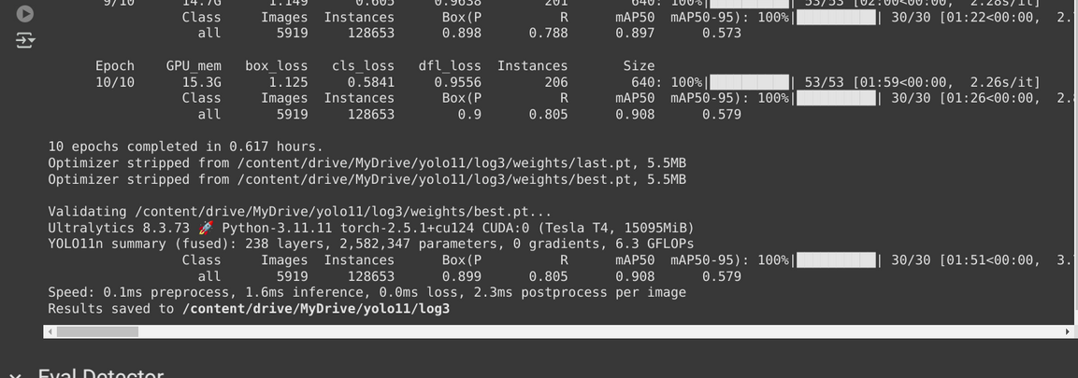
Train mô hình Yolo

Slide 39
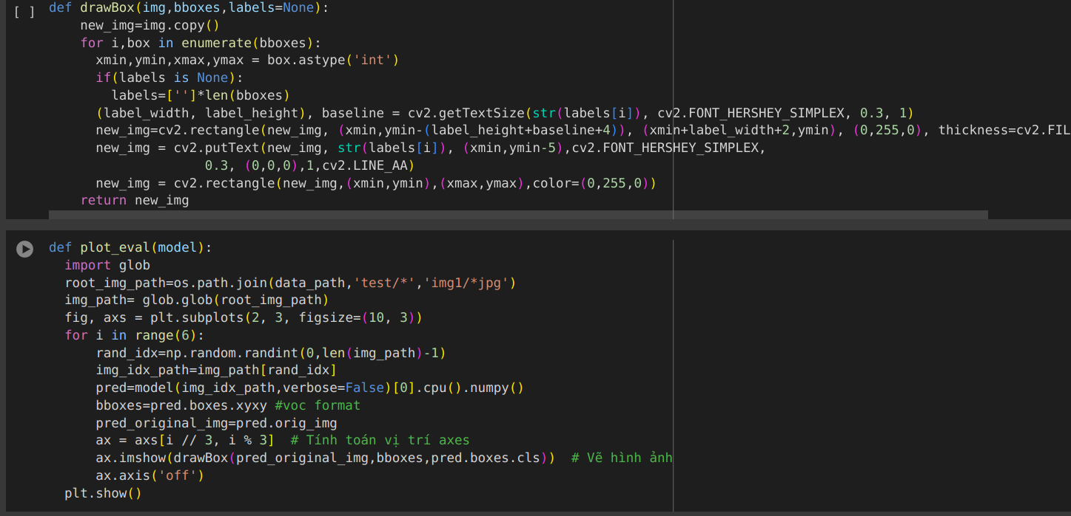
Đánh giá mô hình
Vẽ bounding box và nhãn lên hình ảnh dự đoán để kiểm tra trực quan.

Slide 40
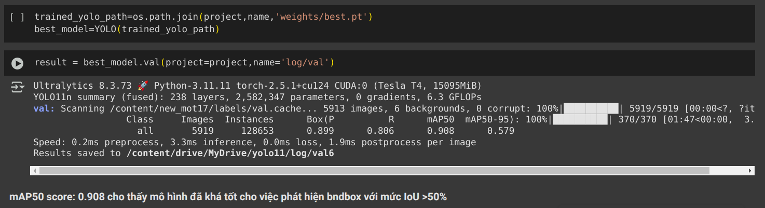
Predict trên tập test

Slide 41
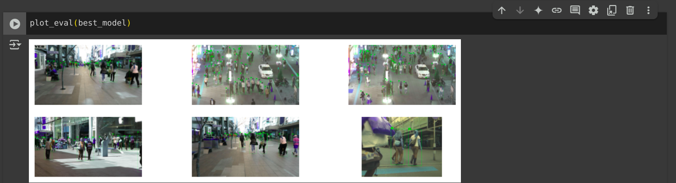
Lấy ra 6 ảnh trong tập test đã được detech

